Slide 1

BENDRŲJŲ FUNKCIJŲ CENTRALIZAVIMO NACIONALINIAME BENDRŲJŲ FUNKCIJŲ CENTRE VERTINIMAS
LRV pasitarimas
2019 m. gruodžio 11 d.

Slide 2
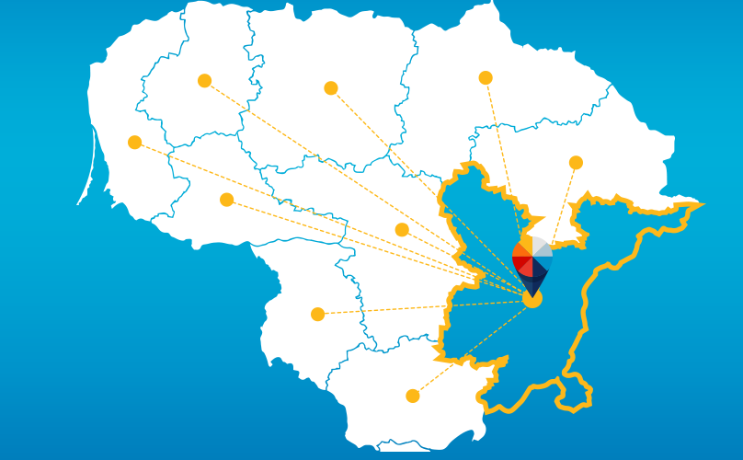

NBFC VEIKLOS APIMTIS
BUHALTERINĖ ASPKAITA:
125 ĮSTAIGOS
PERSONALO ADMINISTRAVIMAS:
166 ĮSTAIGOS
~24 TŪKST. DARBUOTOJŲ ĮSTAIGOSE

Slide 3



DARBUOTOJŲ SKAIČIAUS POKYTIS FINANSŲ IR PERSONALO SRITYJE DĖL KONSOLIDAVIMO
Iki konsolidavimo
Konsolidavus
795
683 - 14 proc.
Konsoliduotinos funkcijos: 489 (335 BA + 154 PA)
Funkcijos liekančios įstaigose: 306 (174 FV + 132 PV)
NBFC: 344 (237 BA + 107 PA) - 30 proc.
Įstaigose: 339 (192 FV + 147 PV) + 11 proc.

Slide 4





ĮSTAIGOS NBFC VEIKLOS KOKYBĘ
2019-05 VERTINO
6,3 balo iš 10
ĮSTAIGŲ ĮVARDINTOS NBFC KOKYBĖS SPRAGOS
PADIDĖJUSI ADMINSITRACINĖ NAŠTA ĮSTAIGOMS
NERETOS CENTRO KLAIDOS
NE VISOS FUNKCIJOS PERIMTOS
NERETAI VĖLUOJAME

Slide 5




PROCESŲ STANDARTIZAVIMAS IR TOBULINIMAS
REGLAMENTAVIMO TOBULINIMAS
PROCESŲ ŽEMĖLAPIAI
DOKUMENTŲ FORMŲ ŠABLONAI
METODOLOGAI-EKSPERTAI
REKOMENDACIJOS ĮSTAIGOMS
CENTRO DARBUOTOJŲ KVALIFIKACIJA
KRYPTYS
NBFC VEIKLOS KOKYBEI GERINTI
ADMINISTRACINĖS NAŠTOS ĮSTAIGOMS MAŽINIMAS: PAPILDOMŲ FUNKCIJŲ PERĖMIMAS
IT SPRENDIMAI (ILGALAIKIAI IR TARPINIAI)
RIZIKŲ VALDYMAS, STEBĖSENA
CENTRO ATSAKOMYBĖS DIDININMAS
PROFESINĖS VEIKLOS DRAUDIMAS
ORGANIZACINĖS PRIEMONĖS

Slide 6




ATLYGINIMŲ
SISTEMOS
PAKEITIMAI NBFC
BA ir PA atlyginimai už tą pačia funkciją skyrėsi iki 3 kartų.
Koef. 3,9-10,5
Po analizės sudarytas NBFC pareigybių žemėlapis, siekiant užtikrinti darbo užmokesčio vidinį teisingumą ir išorinį konkurencingumą
BA,PA specialistams nustatyti
3 koeficientų dydžiai įvertinant žmogaus patirtį.
Dabar vadovai gali lanksčiau motyvuoti darbuotojus pagal jų indėlį, savarankiškumą, atsakomybę

Slide 7




NBFC PATALPOS
(2018.07.03 NBFC turėjo 40 darbo vietų)
ŠIUO METU – 200 DV
G.Vilko g. 12 110 DV
Goštauto g. 12 90 DV
ARTIMIAUSI PLANAI (iki 2020-04.01) – 330 DV iš viso
G. Vilko g. 12 +130 DV
SIEKIAMYBĖ 2022 m.
800 – 1000 DV Vilniuje
+ 250-400 DV regionuose

Slide 8

BA – 17
PA – 8
DVS - 6
IT SISTEMOS
NBFC dirba su įstaigų IT sistemoms (DVS, PA, BA)
Dėl skirtingo sistemų / jų nebuvimo to pačios procedūros atlikimo trukmė skiriasi iki 2,5 karto
Iššūkis – pereiti prie vieningų sistemų (iki tol diegti tarpinius sprendimus, paprastinančius procesus)

Slide 9



VEIKLOS SKAITMENINIMAS NBFC
NUOLATINĖ PROCESŲ ANALIZĖ IR TOBULINIMAS
SKAITMENINIŲ TRANSFORMACIJŲ PLANAVIMAS
TRANSFORMACIJŲ (PROJEKTŲ) ĮGYVENDINIMAS

Slide 10



BENDROS IT SISTEMOS
LRV Strateginių projektų portfelio valdymo komisijoje patvirtinta „Bendrųjų funkcijų konsolidavimo nacionaliniame bendrųjų funkcijų centre“ programa, kurią sudaro trys vieningų BA, PA ir DVS sistemų kūrimo/tobulinimo projektai
Programos savininkas – LR finansų ministerija
1
2
3
DVS
nauja sistema
)
PA
modernizuotas VATARAS/VATIS
(+ naujas DU modulis)
BA
FVAIS pagrindu
Įgyvendina
LR VRM
Įgyvendina
LR VRM (ir NBFC)
Įgyvendina
LR FM

Slide 11



E-SĄSKAITA (nuo 2019-07-11 NBFC yra valdytojas)
Skaitmenizuoti sąskaitų apdorojimą viešajame sektoriuje
Sukurti tvarų e-sąskaitos palaikymo/plėtros finansavimo modelį
Pereiti prie vieningo eSąskaitų mainų kanalo viešajam sektoriui
(E-Invoice standartas)
Atvirojo kodo „paskutinės mylios“ sprendimą padaryti viešai prieinamu visiems ūkio subjektams gauti, pajamuoti, apdoroti e-sąskaitas
TIKSLAS – užtikrinti, kad 2021 m. ne mažiau kaip 95 proc. sąskaitų būtų pateikiamos elektroniniu formatu

Slide 12

Darbuotojų perkėlimas iš įstaigų į NBFC patalpas
Reglamentavimo tobulinimas, procedūrų standartizavimas
Pasirengimas tolimesniems konsolidavimo etapams
IT trumpojo laikotarpio sprendimų diegimas (e.sąskaitos integracija į FVAIS, personalo savitarna, DVS ir kt.)
Perėjimas prie vieningos BA sistemos, 400+ įstaigų
Bendrų BA, PA, DU ir DV sistemų kūrimas
ARTIMIAUSI IŠŠŪKIAI

Slide 13






REIKALINGAS
PALAIKYMAS
Bendradarbiavimas su LR VRM
Vieningas žmogiškųjų išteklių registras, bendra PA, DU sistema; atostogų ir komandiruočių savitarna
Sprendimai dėl regioninės politikos aspekto ir patalpų
Resursų perskirstymas
tarp įstaigų ir NBFC konsoliduojant funkcijas
Centralizuotų BA ir PA funkcijų
atlikimo standartizavimas
(ypač - priimant Centro siūlomas naujoves)
E-sąskaitos reglamentavimo tobulinimas
E-sąskaita

Slide 14

POKYČIUS KURKIME KARTU!

